Slide 1

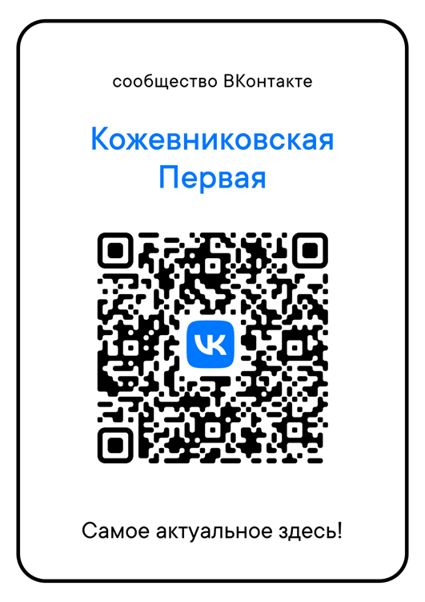
Биология-предмет:
интересно или нет
Словесная Ольга Михайловна,
учитель химии и биологии
МАОУ «Кожевниковская СОШ №1»

Slide 2

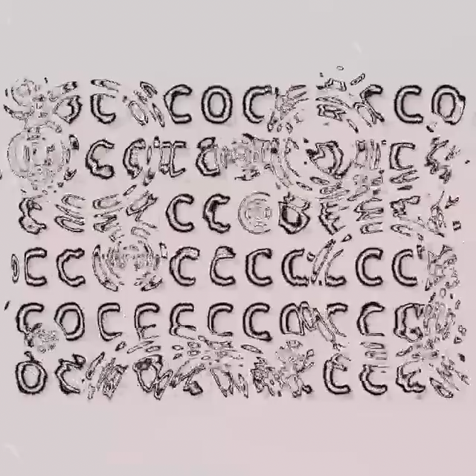
https://wordwall.net/ru/resource/61497224/биология/строение-клетки-6-класс

Slide 3
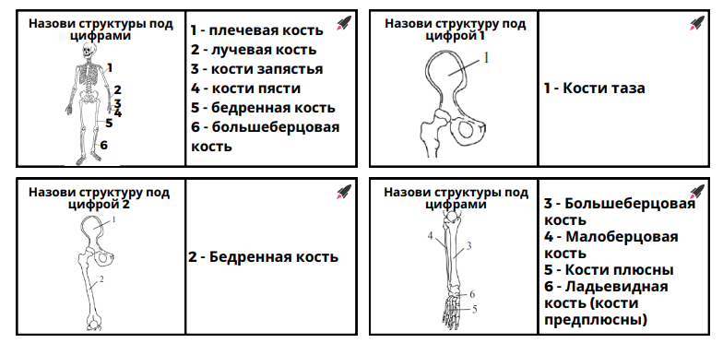
Начало урока:
Спящие пингвины
Необычное название темы урока
Работа с терминами
Крестики-нолики
Правда-ложь
Мнемокарточки

Slide 4
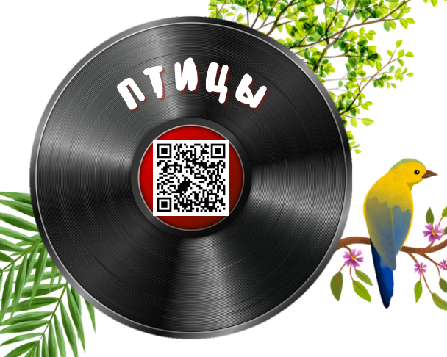
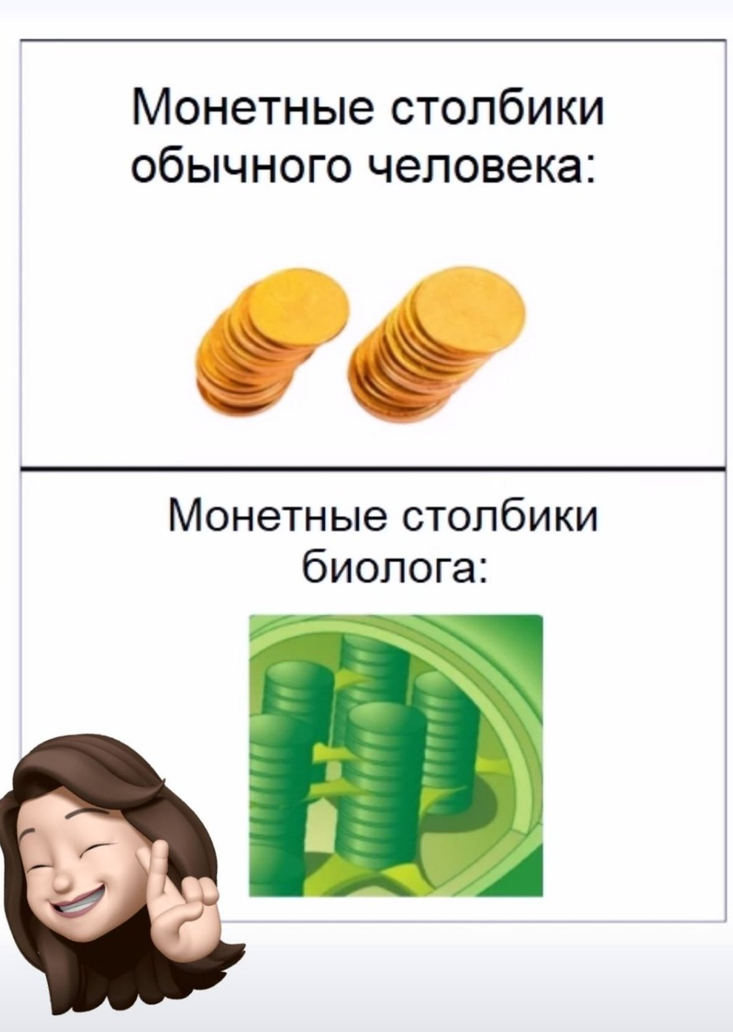
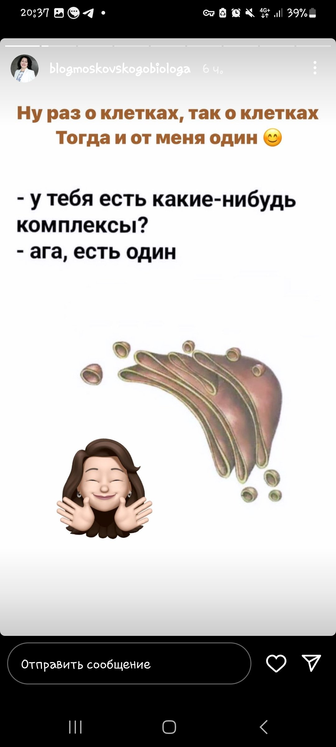
Формирующее оценивание:
-Одноминутное эссе
- Вопрос от учителя

Slide 5
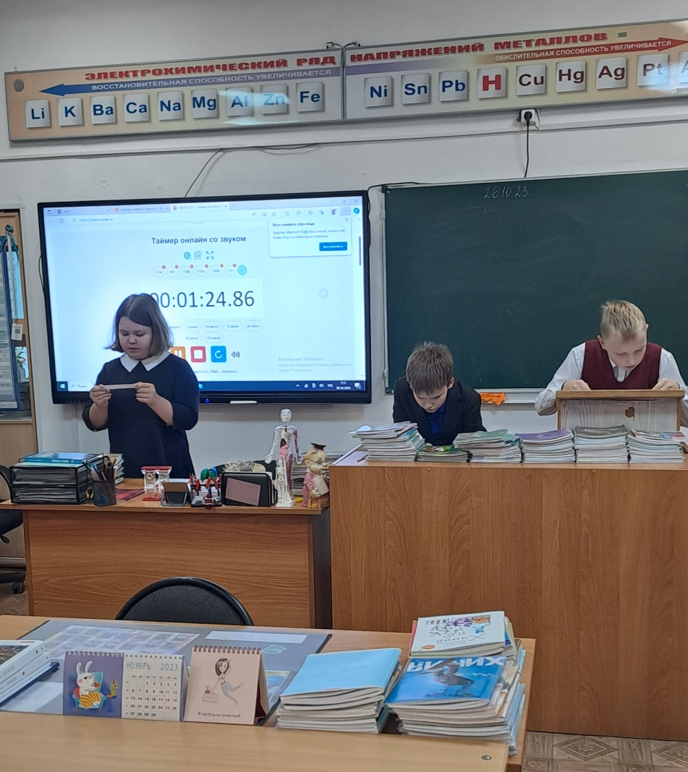
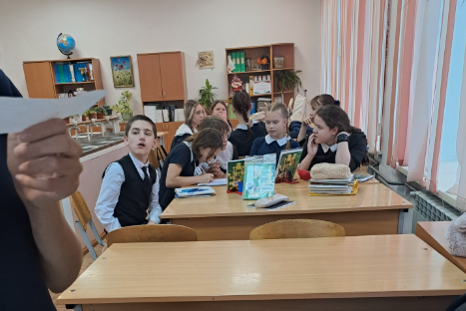

Slide 6
